Slide 1
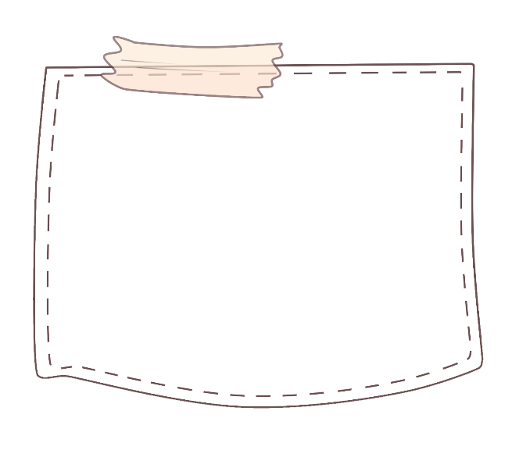

Slide 2
Các bạn nhỏ trong bài hát ước muốn được làm những gì?

Slide 3
Notes:
Trong cuộc sống hay trong học tập của mỗi con người, ai cũng có những dự định, ước mơ, đó là mục tiêu để chúng ta có thêm động lực cố gắng và phấn đấu. Để đạt được những mục tiêu ấy chúng ta cần phải đặt ra các công việc mà bản thân phải tiến hành và các mốc thời gian để thực hiện các công việc đó. Đó chính là quá trình lập kế hoạch cá nhân. Vậy có những loại kế hoạch cá nhân nào? Ý nghĩa của việc lập kế hoạch cá nhân là gì? Chúng ta sẽ cùng tìm hiểu qua bài học ngày hôm nay.

Slide 5
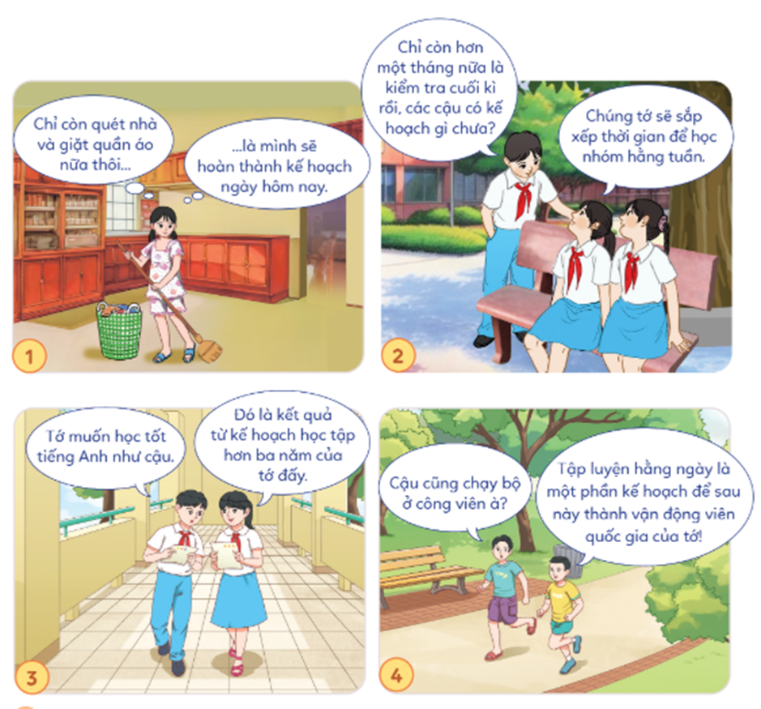
Quan sát tranh và trả lời câu hỏi

Slide 6
a. Em hãy đặt tên cho kế hoạch cá nhân tương ứng với các tranh trên.
b. Kể thêm một số loại kế hoạch cá nhân khác mà em biết.

Slide 8
Kế hoạch làm việc nhà
Kế hoạch ôn thi
Kế hoạch luyện tập thể dục, thể thao
Kế hoạch học môn Tiếng Anh

Slide 9
Kể thêm một số loại kế hoạch cá nhân khác mà em biết.
Kế hoạch thường xuyên hằng ngày, hằng tuần, kế hoạch ngắn hạn, kế hoạch trung hạn, kế hoạch dài hạn,…

Slide 10
Kế hoạch thực hiện trong ngày, vài ngày hoặc vài tuần gọi là kế hoạch ngắn hạn.
Kế hoạch thực hiện một hoặc vài tháng gọi là kế hoạch trung hạn.
Kế hoạch thực hiện trong một hoặc vài năm gọi là kế hoạch dài hạn.

Slide 11
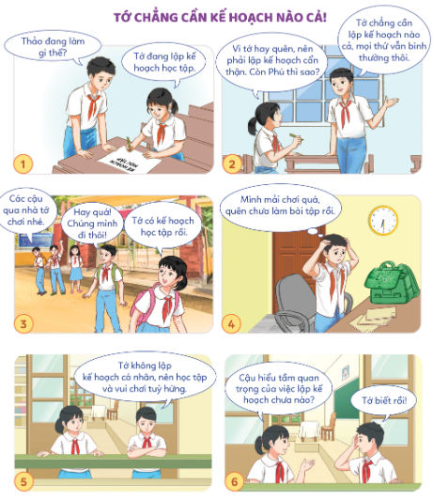
2. Kể chuyện theo tranh
a. Em hãy cho biết sự khác nhau giữa Phú và Thảo trong việc lập kế hoạch cá nhân.
b. Theo em, vì sao phải lập kế hoạch cá nhân?

Slide 13
a. Em hãy cho biết sự khác nhau giữa Phú và Thảo trong việc lập kế hoạch cá nhân.
+ Phú là bạn không biết lập kế hoạch cá nhân ỷ lại vào trí nhớ, nên việc học tập và vui chơi đều tùy hứng, hay quên trước quên sau.
+ Thảo là bạn cẩn thận trong việc lập kế hoạch cá nhân và luôn tuân thủ, hoàn thành các công việc theo đúng kế hoạch

Slide 14
b. Theo em, vì sao phải lập kế hoạch cá nhân?
Lập kế hoạch cá nhân giúp chúng ta xác định được mục tiêu, luôn chủ động sắp xếp và hoàn thành công việc, tránh việc hay quên dẫn đến những sai xót không đáng có....

Slide 15
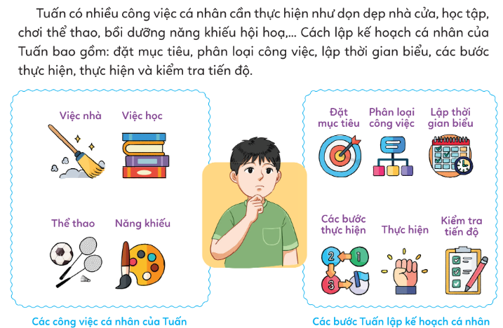
3. Đọc trường hợp và trả lời câu hỏi

Slide 16
Khi Bác thực hiện công việc theo kế hoạch thì kết quả như thế nào?
Những việc mà Bác đề ra trong kế hoạch đều được giải quyết hết.

Slide 17
a. Tuấn đã lập kế hoạch cá nhân như thế nào?
b. Theo em, cần lưu ý điều gì khi lập kế hoạch cá nhân?

Slide 19
a. Tuấn đã lập kế hoạch cá nhân như thế nào?
Tuấn lập cá nhân bằng cách đặt ra mục tiêu, phân loại công việc, lập thời gian biểu, các bước thực hiện, thực hiện và kiểm tra tiến độ

Slide 20
b. Theo em, cần lưu ý điều gì khi lập kế hoạch cá nhân?
Khi lập kế hoạch cần phải đề ra rõ ràng các mục, phải có mục tiêu và phân chia thời gian thực hiện các công việc một cách hợp lí.

Slide 23
Kế hoạch cá nhân là gì?
A
Dự kiến nội dung để hoàn thành một công việc nhất định.
C
Phân bổ thời gian để hoàn thành một công việc nhất định.
B
Dự kiến cách thức hành động để hoàn thành một công việc nhất định.
D
Cả 3 đáp án trên

